Slide 1


Rekomendacje ASBiR dotyczące poprawy sytuacji osób różnorodnych płciowo w polskich uczelniach wyższych

Slide 2
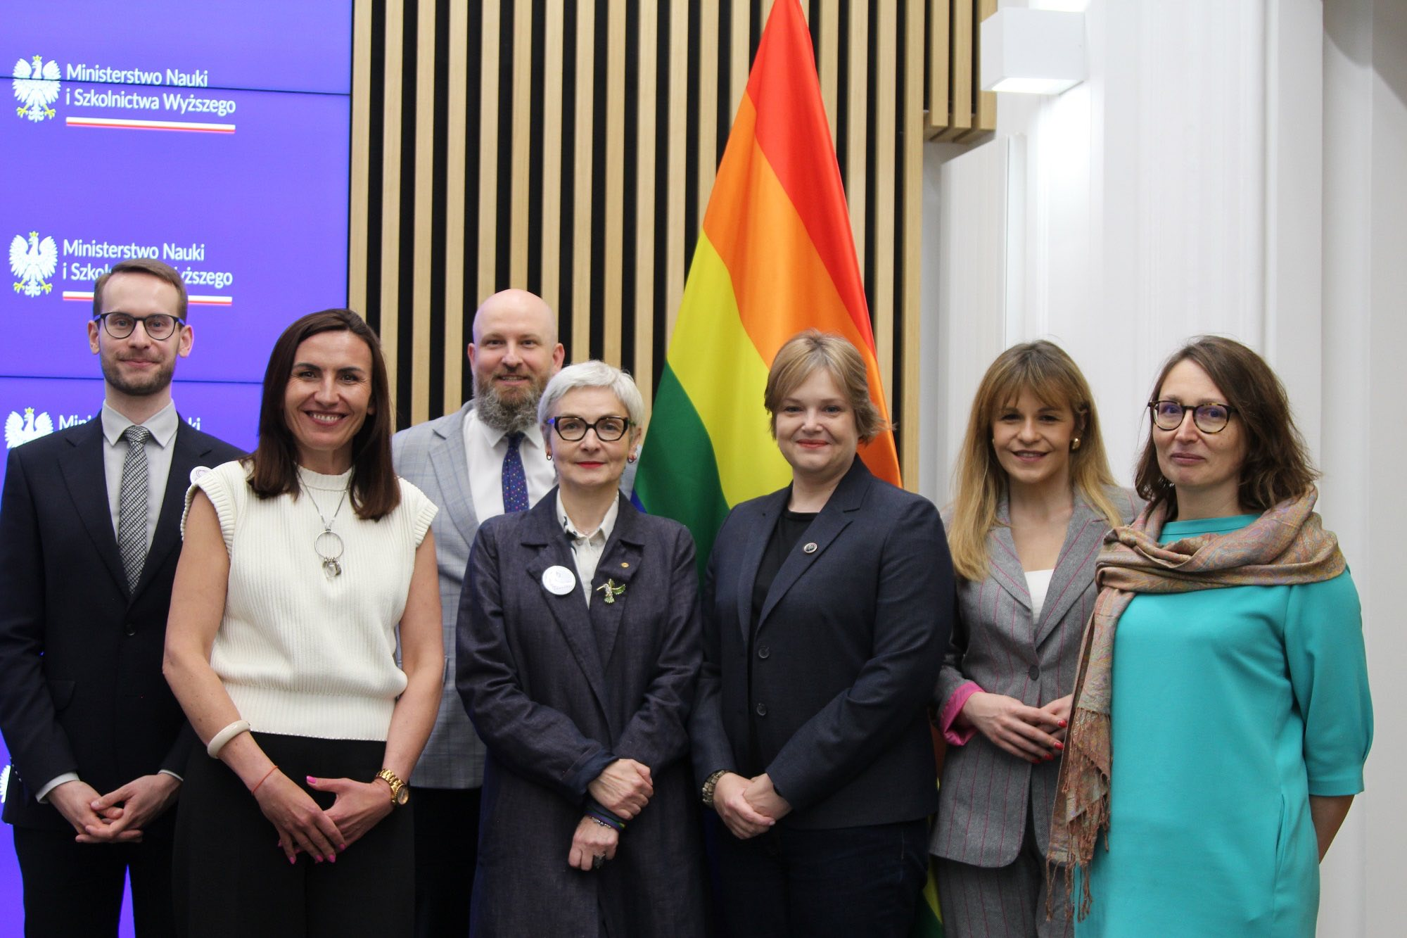
Rekomendacje ASBiR dotyczących poprawy sytuacji osób różnorodnych płciowo w polskich uczelniach wyższych zostały zaprezentowane przez przedstawicieli Akademickiej Sieci Bezpieczeństwa i Równości 9 czerwca 2025 r. podczas konferencji w Ministerstwie Nauki i Szkolnictwa Wyższego z udziałem wiceministry Karoliny Zioło-Pużuk.

Slide 3
Kim są osoby zróżnicowane płciowo na polskich uczelniach?
Osoby zróżnicowane płciowo to niejednorodna grupa stanowiąca część wspólnoty akademickiej.
Są to zarówno osoby studiujące, przygotowujące rozprawy doktorskie, jak i zatrudnione w uczelniach wyższych. Należą do niej osoby o różnej płciowej cielesności, tożsamościach (w tym niebinarnych i transpłciowych), różnie wyrażające swoją płciowość. Niektóre są w procesie tranzycji prawnej lub medycznej, lub ją rozważają.
Różnorodność sytuacji osobistych implikuje zróżnicowane potrzeby tej grupy w środowisku akademickim. Ich rozpoznanie i odpowiedź na nie wymaga indywidualnego i intersekcjonalnego podejścia biorącego pod uwagę m.in. rolę w strukturze uczelni, status ekonomiczny, wiek, stan zdrowia i inne cechy.

Slide 4
Potrzeby osób różnorodnych płciowo - kluczowe kwestie
Szczegółowe potrzeby osób różnorodnych płciowo są zależne od ich konkretnych sytuacji życiowych. Rozpoznanie tych potrzeb wymaga otwartości i wyjścia poza schematy: usłyszenia tego, co każda z osób ma do powiedzenia.
W kontekście akademickim dają się zauważyć powtarzalnej kwestie, do których należą m.in.:
potrzeba używania w komunikacji nieoficjalnej i oficjalnej (w tym także w systemach elektronicznych) preferowanych danych osobowych oraz preferowanego rodzaju gramatycznego zaimków i końcówek fleksyjnych,
potrzeba wsparcia w funkcjonowaniu zgodnym z tożsamością płciową w codziennym życiu w uczelni (np. w zakresie dostępu do łazienek, organizacji zajęć WF, zakwaterowania w akademikach itp.).

Slide 5
Rekomendacje dotyczące poprawy sytuacji osób różnorodnych płciowo w polskich uczelniach wyższych
Dialog i włączanie osób różnorodnych płciowo w procesy decyzyjne
Rozwiązania służące poprawie sytuacji osób transpłciowych i niebinarnych należy tworzyć i rozwijać we współpracy przede wszystkim z nimi samymi, wsłuchując się w ich opinie i wskazówki. Wewnątrz uniwersyteckie rozwiązania dotyczące osób różnorodnych płciowo nie mogą być – nawet z najlepszymi intencjami – narzucane, lecz powinny powstawać w dialogu i z poszanowaniem podmiotowości samych zainteresowanych. Działać należy nie tylko dla nich, ale przede wszystkim z nimi.

Slide 6
2. Tworzenie przyjaznej atmosfery i zwiększanie widzialności
Obowiązkiem władz akademickich jest tworzenie atmosfery pracy i studiów przyjaznej wszystkim. Wyłączanie kogokolwiek ze starań o to, by czuć się dobrze w murach uczelni jest formą dyskryminacji.
Tworzeniu atmosfery przyjaznej wobec osób transpłciowych i niebinarnych służy zwiększanie ich widzialności, otwarte mówienie o różnorodności wewnątrzuczelnianej, publiczne zwracanie uwagi na ich potrzeby oraz wspólne rozwiązywanie ich problemów. Należy mówić i pisać o sprawach osób różnorodnych płciowo otwarcie przy okazji różnych wydarzeń akademickich, na stronach internetowych uczelni (w tym także w zakładce z informacjami dla kandydatów) czy w uniwersyteckich mediach społecznościowych.
Sposobem na tworzenie przyjaznej atmosfery jest także używanie w wypowiedziach przedstawicieli władz akademickich języka inkluzywnego.

Slide 7
3. Zawieranie zasad dot. osób różnorodnych płciowo w dokumentach uczelni
Informacje i zasady dotyczące uczestnictwa osób trans i niebinarnych w życiu uczelni powinny być sformułowane na piśmie w stosownych dokumentach (np. w procedurze antydyskryminacyjnej, regulaminie studiów, zasadach używania języka inkluzywnego itd.) podkreślających znaczenie przeciwdziałania dyskryminacji ze względu na tożsamość płciową.
Spisanie zasad umożliwia powoływanie się na nie w różnych jednostkach organizacyjnych uczelni bez potrzeby poszukiwania za każdym razem na nowo rozwiązania, gdy już ono istnieje.

Slide 8
Dokumenty te powinny dotyczyć m.in.:
1. określenia uczelni jako instytucji włączającej i przeciwdziałającej dyskryminacji;
2. używania wskazanych przez zainteresowane osoby danych osobowych i form gramatycznych w codziennych kontaktach z innymi osobami pracującymi i studiującymi;
3. ustanowienia jasnej procedury dotyczącej korekty tychże danych w systemach elektronicznych uczelni;
4. ustanowienia lub wskazania osoby lub działu zajmującego się wsparciem osób różnorodnych płciowo.

Slide 9
4. Przeciwdziałanie dyskryminacji w komunikacji
Dla osób transpłciowych i niebinarnych szczególnie bolesny jest misgendering i deadnaming. Uczelnia powinna w jasny sposób, w zaleceniach sformułowanych na piśmie, promować stosowanie zaimków i imion wskazywanych przez zainteresowane osoby zawsze, gdy jest to możliwe, w szczególności w codziennej komunikacji.
Należy jednocześnie zaznaczyć, że zgodnie z wymogami obowiązującego prawa, dokumentacja pracownicza lub dokumentacja związana z tokiem studiów musi być prowadzona w oparciu o dane urzędowe.
Uczelnia powinna także aktywnie przeciwdziałać, a gdy jest to potrzebne – także zdecydowanie i konsekwentnie reagować na przemoc werbalną, której doświadczają osoby transpłciowe i niebinarne. Przemoc nigdy nie jest niewinna i komunikacja w murach uczelni powinna być zawsze od niej wolna.

Slide 10
5. Dane w systemach elektronicznych
Dla osób transpłciowych bardzo ważne jest, by preferowane dane osobowe były
zapisywane prawidłowo także w systemach elektronicznych uczelni, co w przypadku osób studiujących daje możliwość generowania list obecności uwzględniających dane preferowane. Możliwość taką daje tzw. nakładka tożsamościowa używana w Uniwersyteckim Systemie Obsługi Studiów (USOS) rozwijanym przez Międzyuniwersyteckie Centrum Informatyzacji (MUCI). Zastosowanie „nakładki” powinno być wprowadzane we wszystkich uczelniach korzystających z USOS, a w uczelniach, które stosują inne systemy powinny być wprowadzane jej odpowiedniki.
Należy jednocześnie zaznaczyć, że zgodnie z wymogami obowiązującego prawa, dokumentacja pracownicza lub dokumentacja związana z tokiem studiów musi być prowadzona w oparciu o dane urzędowe.

Slide 11
6. Wewnętrzne instytucje wsparcia
W każdej uczelni powinna istnieć funkcja, stanowisko lub dział mające w zakresie swoich obowiązków praktyczne wsparcie osób transpłciowych i niebinarnych, w tym także działania monitorujące lub interwencyjne. Upoważniona do tego osoba lub osoby powinny być przygotowane merytorycznie do zajmowania się zgłaszanymi do nich sprawami.
Istotne jest, by była to kompetencja nie tylko przypisana zwyczajowo, lecz zapisana w stosownym dokumencie. Należy także zadbać o widoczność tej osoby lub działu wśród osób pracujących i studiujących, w tym także wśród osób dopiero rozpoczynających studia, by wiedziały, gdzie szukać informacji i wsparcia.

Slide 12
7. Szkolenie i informowanie
O istniejących rozwiązaniach dotyczących osób transpłciowych i niebinarnych trzeba jak najszerzej informować całą wspólnotę akademicką, a także osoby kandydujące na studia. Te ostatnie często w wyborze miejsca swojej edukacji szukają uczelni przyjaznej, w której będą mogły czuć się bezpiecznie.
Dobrą praktyką jest także oferowanie dostępnych dla wszystkich szkoleń poświęconych tematyce potrzeb osób transpłciowych i niebinarnych, ze szczególnym uwzględnieniem szkoleń dla osób pełniących funkcje kierownicze i dla osób prowadzących zajęcia.

Slide 13
8. Troska o osoby pracujące
Większość osób różnorodnych płciowo w polskich uczelniach to osoby studiujące, nie można jednakże zapominać o potrzebach osób pracujących. Bywa, że osoby transpłciowe i niebinarne zatrudnione w uczelni nie mówią nikomu w pracy o swojej tożsamości płciowej. Nie robią tego, gdyż uważają, że atmosfera w uczelni temu nie sprzyja, obawiają się braku zrozumienia u przełożonych, koleżanek i kolegów lub władz akademickich.
W przypadku osób pracujących jednym z ważnych wyzwań na przyszłość będzie wypracowanie rozwiązań pozwalających na wpisywanie danych zgodnych z tożsamością płciową w elektronicznych systemach obsługi zatrudnienia i raportowania dorobku naukowego.

Slide 14
Podsumowanie
Uczelnie wyższe wywierają istotny wpływ na standardy moralne obowiązujące w życiu publicznym. Mając na uwadze troskę o te standardy władze uniwersyteckie powinny dbać o jak najlepsze warunki studiów i pracy wszystkich osób tworzących wspólnotę akademicką bez względu na ich tożsamość płciową.
Tworzenie inkluzywnych wspólnot akademickich, opartych na dostrzeganiu potrzeb mniejszości, pozwala zapewnić poczucie bezpieczeństwa i szacunku osobom o zróżnicowanych tożsamościach, przyczyniając się do zwiększenia ich zaangażowania w życie uczelni, w tym w edukację i pracę na jej rzecz.

